Slide 1





自动控制原理

Slide 2
1. 反馈：控制原理的核心思想
11. 放眼大局：根轨迹法
2. 传递函数：控制系统数学模型
12. 根轨迹：基本形态
3. 方框图：控制系统结构
13. 根轨迹：细节修正
4. 信号流图：控制系统拓扑结
14. 参数根轨迹：广义定义
5. 梅森公式：数圈圈与消消乐
15. 根轨迹法：图形化思考
6. 性能指标：控制效果评价
16. 频率特性：换个角度看控制
7. 衰减振荡：欠阻尼二阶系统
17. 近似叠加：绘制伯德图
8. 稳定：控制系统首要任务
18. 按图索骥：伯德图求传递函数
9. 稳态误差：准确性的度量
19. 幅相特性：换个角度看频域
10. 校正：实现控制的手段
20. 宽备窄用：稳定裕度

Slide 3
第一章 | 第二章 | 第三章 | 第四章 | 第五章 | 第六章
基本概念 | 数学模型 | 时域分析法 | 根轨迹法 | 频域分析法 | 校正方法
3. 方框图：控制系统结构
学习目标
01
由微分方程建立结构图
重
02
掌握结构图等效基本法则
03
灵活运用结构图化简技巧
难
04
复杂结构图化简

Slide 4




方框图(Block Diagram)的组成
01
信号线
有箭头的直线，箭头表示信号传递方向
$$U\left(s\right)$$
02
引出点
信号引出或测量的位置
$$U\left(s\right)$$
$$U\left(s\right)$$
从同一信号线上引出的信号，数值和性质完全相同
$$U\left(s\right)$$

Slide 5
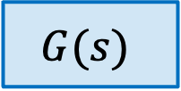







方框图(Block Diagram)的组成
03
综合点
对两个或两个以上的信号进行代数运算，“+”表示相加，常省略，“−”表示相减。
$$R\left(s\right)$$
$$+$$
$$U\left(s\right)$$
$$±$$
$$B\left(s\right)$$
04
方框
表示典型环节或其组合，框内为对应的传递函数，两侧为输入、输出信号线。
$$R\left(s\right)$$
$$Y\left(s\right)=R\left(s\right)G(s)$$
$$G(s)$$

Slide 6
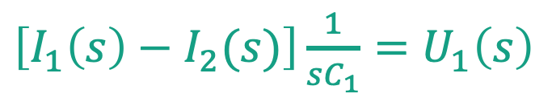


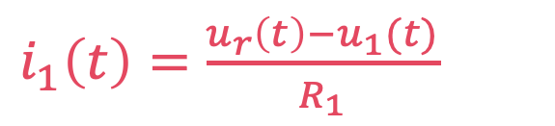
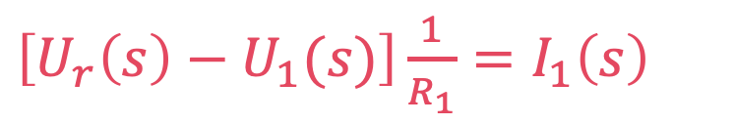



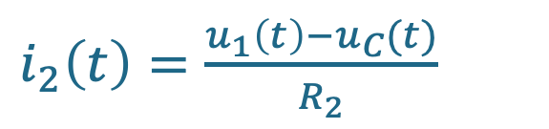

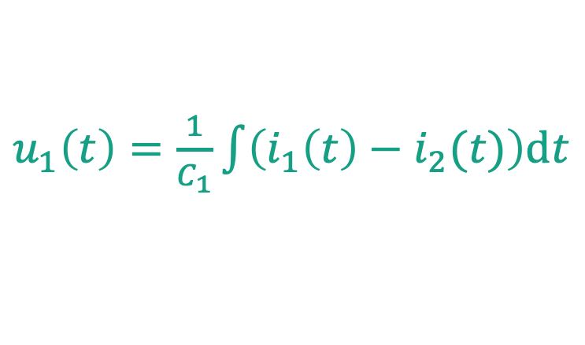

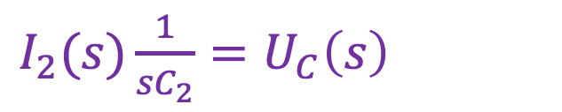
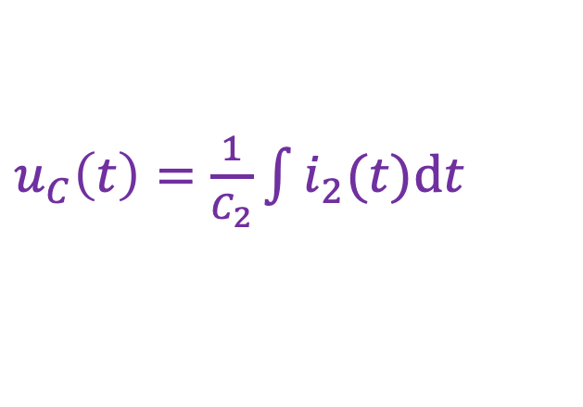
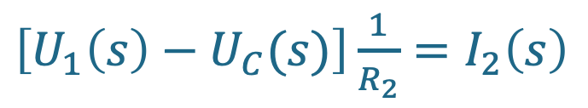

例：建立方框图
$$R_{1}$$
$$R_{2}$$
01
由微分方程得到规范的因果关系
$$i_{1}$$
$$i_{2}$$
$$u_{r}$$
$$C_{1}$$
$$C_{2}$$
$$u_{c}$$
$i_{1}\left(t\right)=\frac{u_{r}\left(t\right)−u_{1}(t)}{R_{1}}$
${\left[U_{r}\left(s\right)−U_{1}(s)\right]\frac{1}{R_{1}}=I}_{1}\left(s\right)$
$u_{1}\left(t\right)=\frac{1}{C_{1}}\int{\left(i_{1}\left(t\right)−i_{2}(t)\right)dt}$
${\left[I_{1}\left(s\right)−I_{2}(s)\right]\frac{1}{{sC}_{1}}=U}_{1}\left(s\right)$
$i_{2}\left(t\right)=\frac{u_{1}\left(t\right)−u_{C}(t)}{R_{2}}$
${\left[U_{1}\left(s\right)−U_{C}(s)\right]\frac{1}{R_{2}}=I}_{2}\left(s\right)$
$u_{C}\left(t\right)=\frac{1}{C_{2}}\int{i_{2}(t)dt}$
${I_{2}(s)\frac{1}{{sC}_{2}}=U}_{C}\left(s\right)$

Slide 7
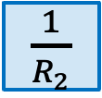

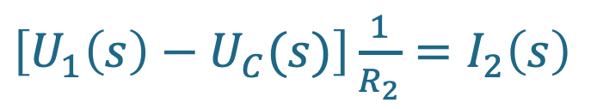
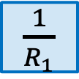

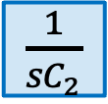

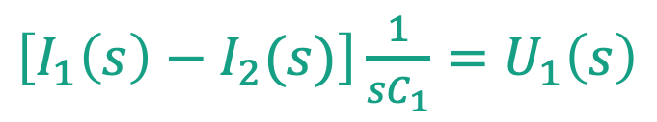
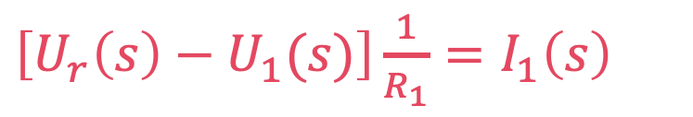

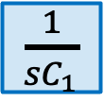






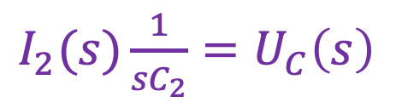




例：建立方框图
02
绘动态结构图
按照变量的传递顺序，依次连接各元件的结构图
${\left[U_{r}\left(s\right)−U_{1}(s)\right]\frac{1}{R_{1}}=I}_{1}\left(s\right)$
${\left[I_{1}\left(s\right)−I_{2}(s)\right]\frac{1}{{sC}_{1}}=U}_{1}\left(s\right)$
${\left[U_{1}\left(s\right)−U_{C}(s)\right]\frac{1}{R_{2}}=I}_{2}\left(s\right)$
${I_{2}(s)\frac{1}{{sC}_{2}}=U}_{C}\left(s\right)$
$$U_{r}\left(s\right)$$
$$I_{1}\left(s\right)$$
$$I_{2}\left(s\right)$$
$\frac{1}{R_{1}}$
$$−$$
$$I_{1}\left(s\right)$$
$$−$$
$$U_{1}\left(s\right)$$
$\frac{1}{{sC}_{1}}$
$$U_{1}\left(s\right)$$
$$U_{1}\left(s\right)$$
$$I_{2}\left(s\right)$$
$\frac{1}{R_{2}}$
$$I_{2}\left(s\right)$$
$$U_{C}\left(s\right)$$
$$−$$
$\frac{1}{{sC}_{2}}$
$$U_{C}\left(s\right)$$

Slide 8

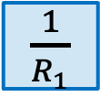

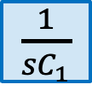





例：建立方框图
02
绘动态结构图
按照变量的传递顺序，依次连接各元件的结构图
${\left[U_{r}\left(s\right)−U_{1}(s)\right]\frac{1}{R_{1}}=I}_{1}\left(s\right)$
${\left[I_{1}\left(s\right)−I_{2}(s)\right]\frac{1}{{sC}_{1}}=U}_{1}\left(s\right)$
${\left[U_{1}\left(s\right)−U_{C}(s)\right]\frac{1}{R_{2}}=I}_{2}\left(s\right)$
${I_{2}(s)\frac{1}{{sC}_{2}}=U}_{C}\left(s\right)$
$$I_{2}\left(s\right)$$
$$U_{r}\left(s\right)$$
$$I_{1}\left(s\right)$$
$$−$$
$$U_{1}\left(s\right)$$
$\frac{1}{R_{1}}$
$\frac{1}{{sC}_{1}}$
$$−$$
$$U_{1}\left(s\right)$$
$$U_{1}\left(s\right)$$
$$I_{2}\left(s\right)$$
$\frac{1}{R_{2}}$
$$I_{2}\left(s\right)$$
$$U_{C}\left(s\right)$$
$$−$$
$\frac{1}{{sC}_{2}}$
$$U_{C}\left(s\right)$$

Slide 9
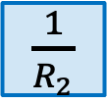



例：建立方框图
02
绘动态结构图
按照变量的传递顺序，依次连接各元件的结构图
${\left[U_{r}\left(s\right)−U_{1}(s)\right]\frac{1}{R_{1}}=I}_{1}\left(s\right)$
${\left[I_{1}\left(s\right)−I_{2}(s)\right]\frac{1}{{sC}_{1}}=U}_{1}\left(s\right)$
${\left[U_{1}\left(s\right)−U_{C}(s)\right]\frac{1}{R_{2}}=I}_{2}\left(s\right)$
${I_{2}(s)\frac{1}{{sC}_{2}}=U}_{C}\left(s\right)$
$$I_{2}\left(s\right)$$
$$U_{r}\left(s\right)$$
$$I_{1}\left(s\right)$$
$$−$$
$$U_{1}\left(s\right)$$
$$I_{2}\left(s\right)$$
$\frac{1}{R_{1}}$
$\frac{1}{{sC}_{1}}$
$\frac{1}{R_{2}}$
$$−$$
$$−$$
$$U_{1}\left(s\right)$$
$$U_{C}\left(s\right)$$
$$I_{2}\left(s\right)$$
$$U_{C}\left(s\right)$$
$\frac{1}{{sC}_{2}}$

Slide 10
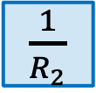

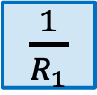

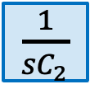

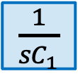






例：建立方框图
02
绘动态结构图
按照变量的传递顺序，依次连接各元件的结构图
${\left[U_{r}\left(s\right)−U_{1}(s)\right]\frac{1}{R_{1}}=I}_{1}\left(s\right)$
${\left[I_{1}\left(s\right)−I_{2}(s)\right]\frac{1}{{sC}_{1}}=U}_{1}\left(s\right)$
${\left[U_{1}\left(s\right)−U_{C}(s)\right]\frac{1}{R_{2}}=I}_{2}\left(s\right)$
${I_{2}(s)\frac{1}{{sC}_{2}}=U}_{C}\left(s\right)$
$$I_{2}\left(s\right)$$
$$U_{r}\left(s\right)$$
$$I_{1}\left(s\right)$$
$$−$$
$$U_{1}\left(s\right)$$
$$I_{2}\left(s\right)$$
$$U_{C}\left(s\right)$$
$\frac{1}{R_{1}}$
$\frac{1}{{sC}_{1}}$
$\frac{1}{R_{2}}$
$\frac{1}{{sC}_{2}}$
$$−$$
$$−$$
$$U_{1}\left(s\right)$$
$$U_{C}\left(s\right)$$

Slide 11
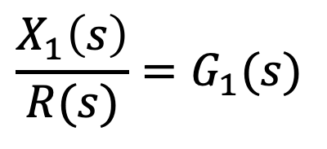

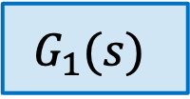



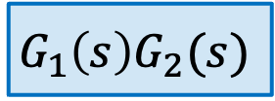
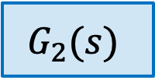
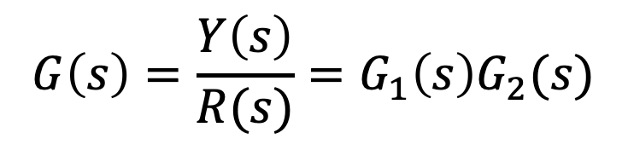

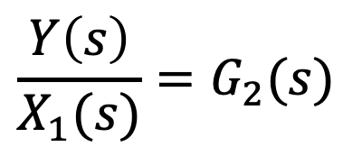
典型连接方式及等效变换
01
串联及等效
$$R\left(s\right)$$
$$X_{1}\left(s\right)$$
$$Y\left(s\right)$$
$$R\left(s\right)$$
$$Y\left(s\right)$$
$$G_{1}(s)$$
$$G_{2}(s)$$
$$G_{1}\left(s\right)G_{2}(s)$$
$$\frac{X_{1}\left(s\right)}{R(s)}=G_{1}(s)$$
$$\frac{Y\left(s\right)}{X_{1}(s)}=G_{2}(s)$$
$$G\left(s\right)=\frac{Y\left(s\right)}{R(s)}=G_{1}\left(s\right)G_{2}(s)$$

Slide 12



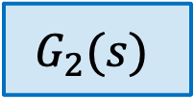

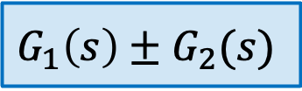

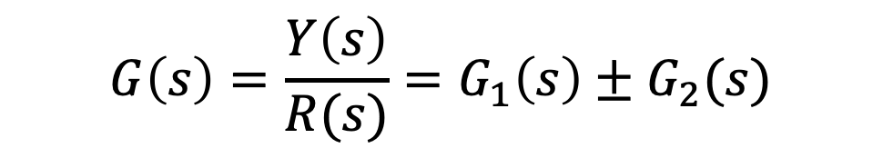



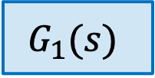

02
并联及等效
典型连接方式及等效变换
$$R\left(s\right)$$
$$Y_{1}\left(s\right)$$
$$G_{1}(s)$$
$$Y\left(s\right)$$
$$R\left(s\right)$$
$$Y\left(s\right)$$
$$G_{1}\left(s\right)±G_{2}(s)$$
$$Y_{2}\left(s\right)$$
$$±$$
$$G_{2}(s)$$
$$Y\left(s\right)=Y_{1}\left(s\right)±Y_{2}\left(s\right)$$
$$=R\left(s\right)G_{1}\left(s\right)+R\left(s\right)G_{2}\left(s\right)$$
$$=R\left(s\right)\left[G_{1}\left(s\right)±G_{2}\left(s\right)\right]$$
$$G\left(s\right)=\frac{Y\left(s\right)}{R(s)}=G_{1}\left(s\right)±G_{2}(s)$$

Slide 13


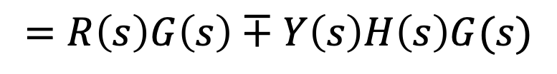
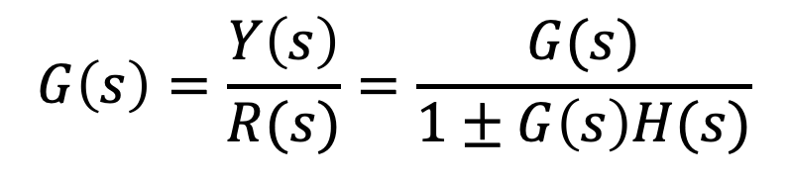
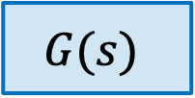




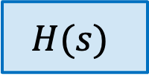



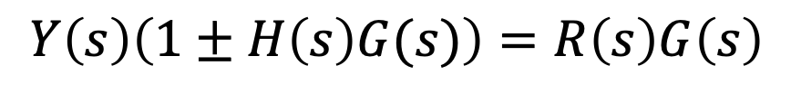
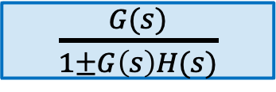


典型连接方式及等效变换
03
反馈及等效
$$R\left(s\right)$$
$$E\left(s\right)$$
$$Y\left(s\right)$$
$$G(s)$$
$$∓$$
$$R\left(s\right)$$
$$Y\left(s\right)$$
$$B\left(s\right)$$
$\frac{G(s)}{1±G\left(s\right)H(s)}$
$$H(s)$$
$$Y\left(s\right)=E\left(s\right)G\left(s\right)$$
$$E\left(s\right)=R\left(s\right)∓B\left(s\right)$$
$$B\left(s\right)=Y\left(s\right)H\left(s\right)$$
$$Y\left(s\right)=\left[R\left(s\right)∓B\left(s\right)\right]G\left(s\right)$$
$$=R\left(s\right)G\left(s\right)∓Y\left(s\right)H\left(s\right)G(s)$$
$$Y\left(s\right)\left(1±H\left(s\right)G(s)\right)=R\left(s\right)G\left(s\right)$$
$$G\left(s\right)=\frac{Y\left(s\right)}{R(s)}=\frac{G(s)}{1±G\left(s\right)H(s)}$$

Slide 14


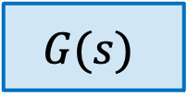





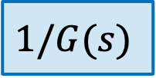

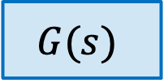
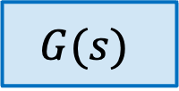




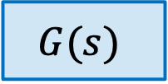
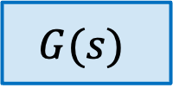
等效移动规则
01
引出点移动
前移：在移动支路中串入所越过的传递函数方框
$$R\left(s\right)$$
$$Y_{1}\left(s\right)$$
$$R\left(s\right)$$
$$Y_{1}\left(s\right)$$
$$G(s)$$
$$G(s)$$
$$Y_{2}\left(s\right)$$
$$Y_{2}\left(s\right)$$
$$G(s)$$
后移：在移动支路中串入所越过的传递函数的倒数方框
$$R\left(s\right)$$
$$Y_{1}\left(s\right)$$
$$R\left(s\right)$$
$$Y_{1}\left(s\right)$$
$$G(s)$$
$$G(s)$$
$$Y_{2}\left(s\right)$$
$$Y_{2}\left(s\right)$$
$$1/G(s)$$

Slide 15


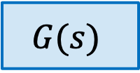





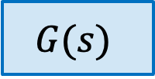

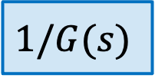




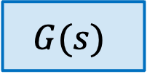

等效移动规则
02
综合点移动
前移：在移动支路中串入所越过的传递函数的倒数方框
$$X_{1}\left(s\right)$$
$$Y\left(s\right)$$
$$X_{1}\left(s\right)$$
$$Y\left(s\right)$$
$$G(s)$$
$$G(s)$$
$$X_{2}\left(s\right)$$
$$X_{2}\left(s\right)$$
$$1/G(s)$$
后移：在移动支路中串入所越过的传递函数方框
$$X_{1}\left(s\right)$$
$$Y\left(s\right)$$
$$X_{1}\left(s\right)$$
$$Y\left(s\right)$$
$$G(s)$$
$$G(s)$$
$$X_{2}\left(s\right)$$
$$X_{2}\left(s\right)$$
$$G(s)$$

Slide 16








等效移动规则
03
相邻综合点移动
$$X_{3}\left(s\right)$$
$$X_{3}\left(s\right)$$
$$X_{1}\left(s\right)$$
$$Y\left(s\right)$$
$$X_{1}\left(s\right)$$
$$Y\left(s\right)$$
$$X_{2}\left(s\right)$$
$$X_{2}\left(s\right)$$
相邻综合点之间可以随意调换位置
相邻引出点之间可以随意调换位置
注意:相邻引出点和综合点之间不能互换!

Slide 17
结构图等效变换方法
01
找典型
直接使用公式化简典型结构：串联、并联或反馈
02
解交叉
若没有三种典型结构，且回路之间有交叉，则必须移位。
比较点只能向相邻比较点方向移位
引出点只能向相邻引出点方向移位
移位后合并
注意:相邻引出点和综合点之间不能互换!
03
由内向外

Slide 18









结构图简化
电枢控制直流电动机
01
找典型
02
解交叉
03
由内向外
$$U_{a}\left(s\right)$$
$$ω$$
$$θ$$
$\frac{1}{R}$
$$C_{m}$$
$\frac{1}{J_{m}s+f_{m}}$
$\frac{1}{s}$
$$−$$
$$C_{e}$$

Slide 19

结构图简化
电枢控制直流电动机
01
找典型
02
解交叉
03
由内向外
$$U_{a}\left(s\right)$$
$$ω$$
$$θ$$
$\frac{C_{m}}{R\left(J_{m}s+f_{m}\right)}$
$\frac{1}{s}$
$$−$$
$$C_{e}$$

Slide 20

结构图简化
电枢控制直流电动机
01
找典型
02
解交叉
03
由内向外
$$U_{a}\left(s\right)$$
$$ω$$
$$θ$$
$\frac{C_{m}/(Rf_{m}+C_{m}C_{e})}{\frac{RJ_{m}}{Rf_{m}+C_{m}C_{e}}s+1}$
$\frac{1}{s}$

Slide 21



结构图简化
电枢控制直流电动机
01
找典型
02
解交叉
03
由内向外
$$U_{a}\left(s\right)$$
$$θ$$
$$\frac{K_{m}}{s(T_{m}s+1)}$$

Slide 22











结构图简化
01
找典型
02
解交叉
$$G_{4}$$
$$R$$
$$−$$
$$H_{2}$$
$$C$$
03
由内向外
$G_{1}$
$G_{2}$
$G_{3}$
$$−$$
$$−$$
$$G_{1}H_{1}$$
$$−$$
$$G_{3}H_{3}$$
$$H_{4}$$

Slide 23



结构图简化
01
找典型
02
解交叉
$$G_{4}$$
$$H_{2}$$
$$R$$
$$−$$
$$C$$
03
由内向外
$G_{1}$
$\frac{1}{1+G_{1}H_{1}}G_{2}\frac{1}{1+G_{3}H_{3}}$
$G_{3}$
$$−$$
$$H_{4}$$

Slide 24



结构图简化
01
找典型
02
解交叉
$$G_{4}$$
$$R$$
$$C$$
03
由内向外
$G_{1}$
$\frac{G_{2}}{\left(1+G_{1}H_{1}\right)\left(1+G_{3}H_{3}\right)+G_{2}H_{2}}$
$G_{3}$
$$−$$
$$H_{4}$$

Slide 25




结构图简化
01
找典型
02
解交叉
$$G_{4}$$
$$R$$
$$C$$
03
由内向外
$\frac{G_{1}G_{2}G_{3}}{\left(1+G_{1}H_{1}\right)\left(1+G_{3}H_{3}\right)+G_{2}H_{2}}$
$$−$$
$$H_{4}$$

Slide 26



结构图简化
01
找典型
02
解交叉
$$R$$
$$C$$
03
由内向外
$G_{4}+\frac{G_{1}G_{2}G_{3}}{\left(1+G_{1}H_{1}\right)\left(1+G_{3}H_{3}\right)+G_{2}H_{2}}$
$$−$$
$$H_{4}$$

Slide 27


















引出点移动
$H_{2}$
$$−$$
$G_{1}$
$$G_{2}$$
$G_{3}$
$G_{4}$
$$−$$
$$−$$
$H_{3}$
$$H_{1}$$
$H_{2}$
$\frac{1}{G_{4}}$
$$−$$
$G_{1}$
$$G_{2}$$
$G_{3}$
$G_{4}$
$$−$$
$$−$$
$H_{3}$
$$H_{1}$$

Slide 28








综合点移动
$G_{3}$
$G_{1}$
$$G_{2}$$
$$−$$
$$H_{1}$$
$G_{3}$
$G_{1}$
$$G_{2}$$
$$−$$
$$−$$
$$G_{1}$$
$$H_{1}$$

Slide 29












例：简化结构图，并求传递函数
$H_{1}$
$$R(s)$$
$$Y(s)$$
$G$
$$−$$
$$H_{2}$$
方法1：引出点后移
$1/G$
$H_{1}$
$$R(s)$$
$$Y(s)$$
$G$
$$−$$
$$H_{2}$$
$$\frac{Y(s)}{R(s)}=\frac{{G+H}_{1}}{1+GH_{2}}$$

Slide 30






例：简化结构图，并求传递函数
$H_{1}$
$$R(s)$$
$$Y(s)$$
$G$
$$−$$
$$H_{2}$$
方法2：引出点前移
$H_{1}$
$$R(s)$$
$$Y(s)$$
$G$
$$−$$
$$H_{2}$$
$G$
$$\frac{Y(s)}{R(s)}=\frac{{G+H}_{1}}{1+GH_{2}}$$

Slide 31
随堂练习

Slide 32

总结
01
建立结构图
微分方程做拉氏变换，依因果顺序连接
02
等效法则
串联、并联、反馈
03
信号不变性
引出点后移除，前移乘；综合点后移乘，前移除
04
化简法则
找典型，解交叉，由内向外
形式化模型
图形化模型

Slide 33
课后思考
？
为什么引出点和综合点不能交换顺序？
？
是否存在不可化简的结构图？

Slide 34


课外拓展及预习要求
一道题搞定方框图的化简求传递函数：https://www.bilibili.com/video/BV1Uy4y1H7Lf?share_source=copy_web
[1] Boussahoua, B., & Elmaouhab, A. (2019, February). Reliability analysis of electrical power system using graph theory and reliability block diagram. In 2019 Algerian Large Electrical Network Conference (CAGRE) (pp. 1-6). IEEE.
[2] Lisnianski, A. (2007). Extended block diagram method for a multi-state system reliability assessment. Reliability Engineering & System Safety, 92(12), 1601-1607.

Slide 35



课外拓展及预习要求
控制之美，王天威著，清华大学出版社，2022
在线视频023、024
参与在线讨论

Slide 36

3. 方框图：控制系统结构
感谢聆听！
“Blocked”

